Slide 1
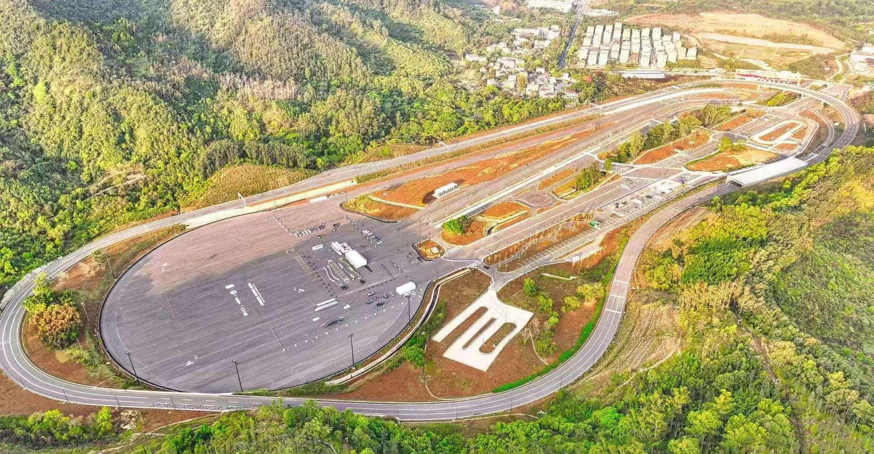
深圳智联试验场 试驾场地
深圳智练试验场试驾场地，位于深圳市坪山区，测试场内包括高速环路、ADAS道路、动态广场、城市模拟道路、泊车测试区、坡道测试区、强化坏路、雨雾天气模拟，以及隧道模拟等，动态广场直径260m，适合汽车试乘试驾、动态模拟测试、媒体测试拍摄等。

Slide 2
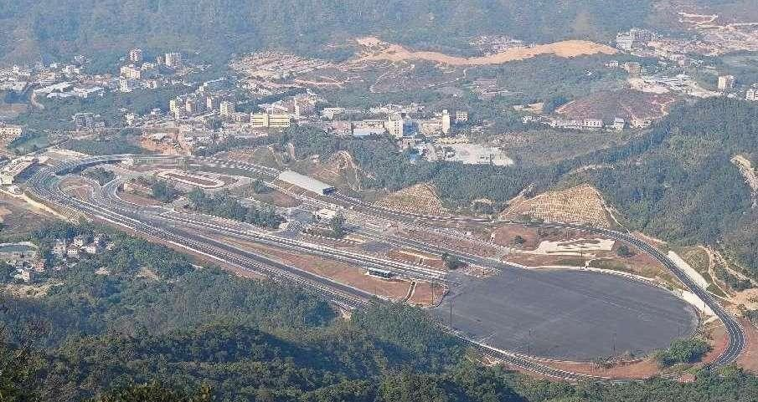
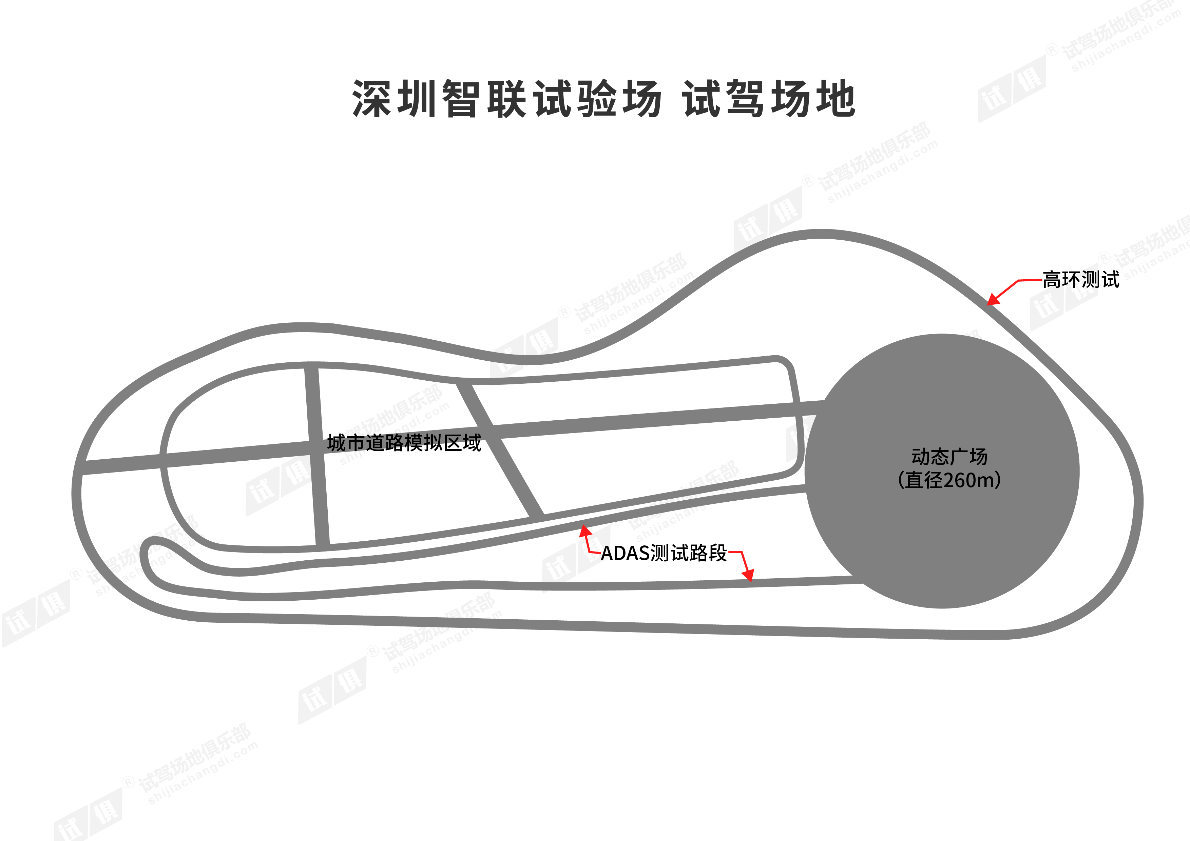
场地费用：2万/天起
场地面积：动态广场直径260m 高速环路、ADAS道路、动态广场、城市模拟道路、泊车测试、坡道测试、强化坏路、雨雾天气模拟，以及隧道模拟等
供电供水：380v/100kw 方便接水
配套设施：停车位 固定洗手间 会议室

Slide 3
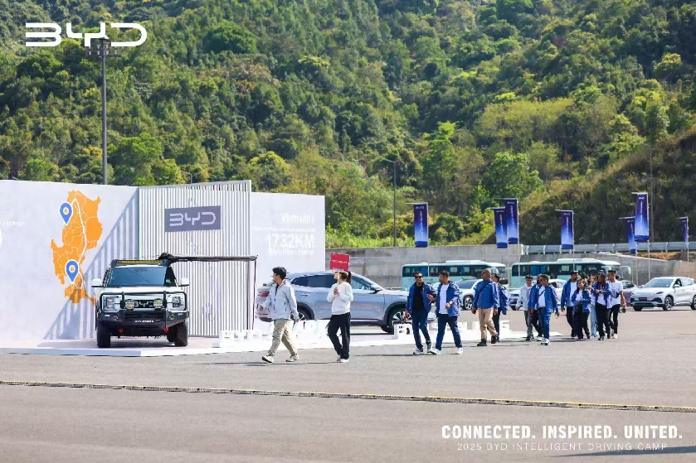
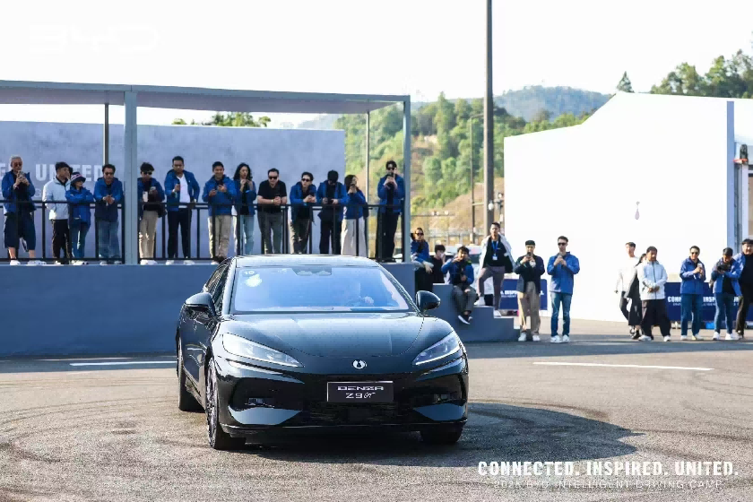

比亚迪试驾活动
比亚迪试驾活动
比亚迪试驾活动

